Slide 1

Apache RocketMQ在阿里巴巴的大规模实践
周礼 阿里云

Slide 2
目录
CONTENTS
01
发展概述
02
业务消息探索之路
03
云原生升级之路

Slide 3
01
发展概述

Slide 4
RocketMQ发展历程
阿里巴巴第一款消息中间件Notify发布
MetaQ 1.0
和MetaQ 2.0发布
RocketMQ发布，对内继续使用MetaQ 3.0的名字
和Notify完成融合，开始支持电商交易核心链路
成为Apache顶级开源项目
开始云原生相关的探索和升级
发布RocketMQ 5.0
2009
2010-2011
2012
2015
2017
2019
2022

Slide 5



















消息产品
100%
阿里巴巴内部业务
数万
阿里云企业客户
应用场景
异步解耦
SaaS 集成
物联网 IoT
IM通信
大数据
日志收集
事件分发
多元化消息产品系列
消息队列 RocketMQ
业务领域首选数据通道
微消息队列 MQTT
移动互联网 & 物联网数据通道
消息服务 MNS（RocketMQ 轻量版）
应用集成，平台型应用，简单队列服务
消息队列 Kafka
大数据领域首选数据通道
消息队列 RabbitMQ
传统业务领域数据通道
事件总线 EventBridge
云上事件枢纽

Slide 6
02
RocketMQ的业务消息探索之路

Slide 7
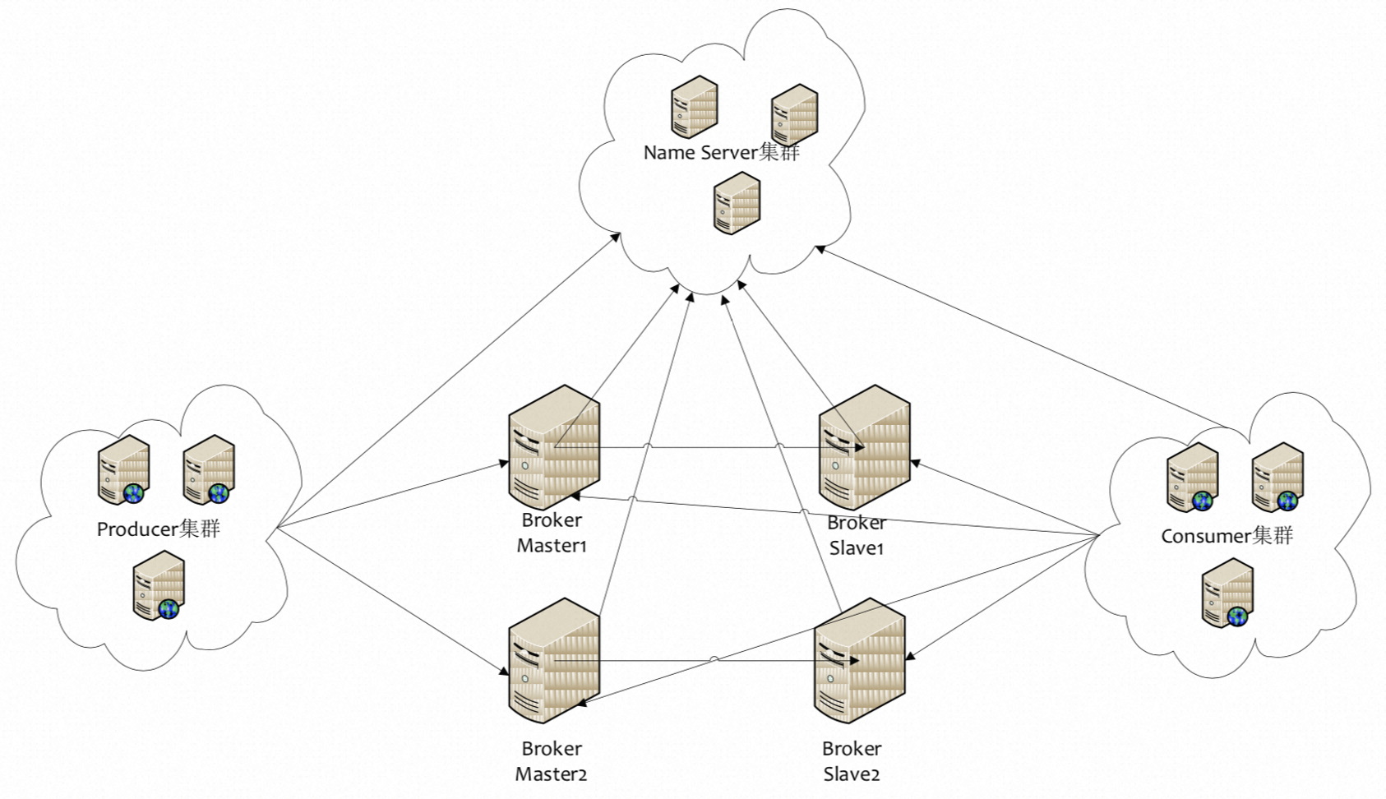
RocketMQ 1.0
2012年正式发布并且开源
和MetaQ1.0、2.0完全不同的产品
更简单、更适配阿里巴巴的业务场景
RocketMQ 1.0部署架构

Slide 8
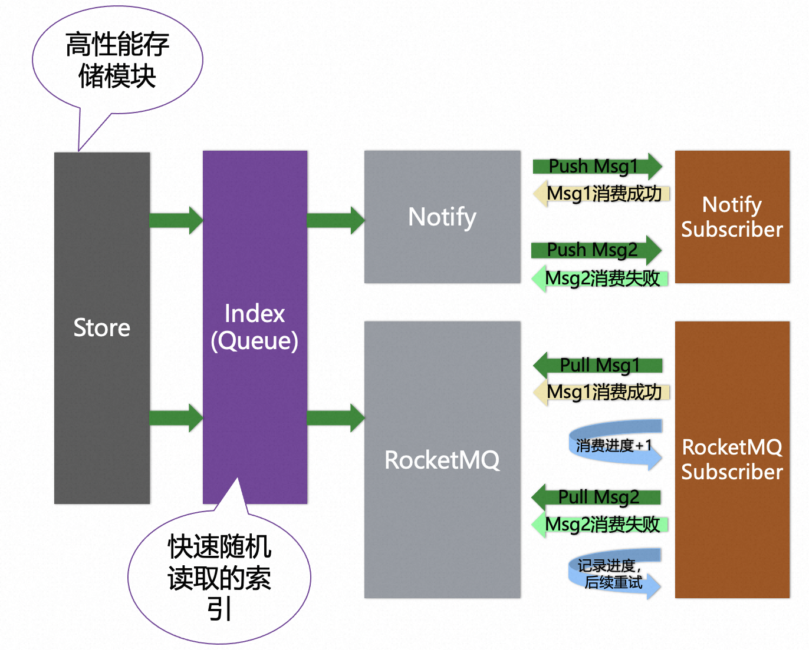
支撑电商核心链路
2015年完成和Notify的整合
业务覆盖集团核心领域
阿里巴巴规模最大的消息中间件
支持Notify协议的部署模式

Slide 9


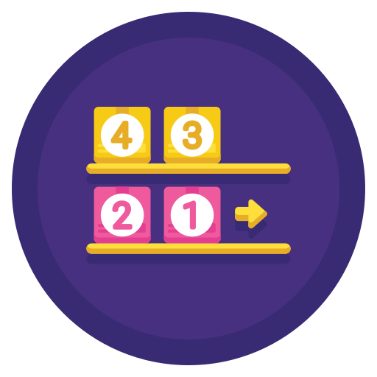

全类型业务消息
普通消息
定时消息
顺序消息
事务消息
弹性队列、海量堆积
高吞吐、低延迟
面向削峰填谷、异步解耦、应用集成等场景
秒级定时精度
自定义定时时间
面向分布式定时调度触发、任务超时处理等场景
全局、局部严格有序
发送、消费端到端严格有序
面向有序时间处理、数据实时同步增量等场景
最终一致性事务解决方案
广泛应用于电商交易系统中各服务的一致性协调场景

Slide 10
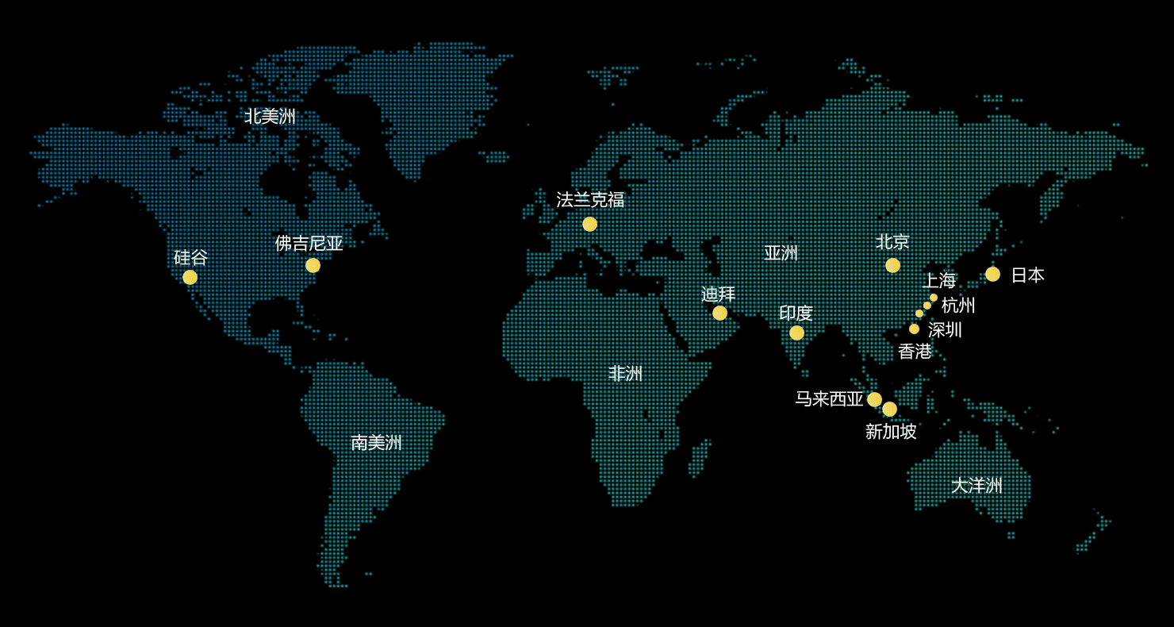



业务消息处理和服务能力
消费订阅
全球消息路由
消息治理
服务能力
分布式集群消费
访问控制
支撑双十一10年
可用性99.95%，可靠性8个9
广播消费
命名空间
高可用
基于 Tag 过滤
实例限流
双 11 消息收发 TPS 峰值过亿
日消息收发总量3万亿
基于 SQL 过滤
异地多活 (单元化)，阿里双11异地多活基础架构，为数千应用提供实时消息路由
异地灾备
提高数据安全性，构建 MQ 异地灾备
性能高、实时性强、完整的监控链路
同地区内通过内网传输，多维度消息路由级别 毫秒级实时同步，横向线性扩展，百万级 TPS 传输能力
安全可靠
支持断点续传，任意节点故障、链路秒级恢复
消息回放
高性能
高订阅比
重试消息
双 11 万亿级数据，消息发送99.996%毫秒级响应
消息发布平均响应时间不超过 3 毫秒，最大不超过 20 毫秒；
低投递比
海量堆积
低延迟

Slide 11
稳定性建设
架构开发
变更管理
稳定性防护
体系化巡检
故障应急
三位一体
可灰度
限流、降级
黑盒巡检
监控报警
开发测试
可监控
容量评估
用户视角
故障发生
全功能扫描
Code Review
可回滚
应急方案
50+检测项
快速止血
单元测试
白盒巡检
可降级
大促保障
集成测试
排查根因
性能测试
故障演练
JVM运行时指标
容灾测试
内核系统指标
故障复盘
预案演练
集群统计指标

Slide 12
03
云原生升级之路

Slide 13





RocketMQ 5.0
富客户端
轻量级SDK
管控链路
互补
Remoting 协议
gRPC 协议
VIP
LB Group
API
轻量级SDK：
基于云原生通信标准 gRPC 开发，核心代码量降低 70%
无状态消费模式，易集成，易弹性，与富客户端优势互补
无状态消息网关：
搭建无状态服务节点 Proxy，通过 LB 进行服务暴露
分离 Store 存储节点，负责核心的消息存储和高可用
Proxy 和 Store 节点分离部署、独立弹性
云原生基础设施：
可观测性能力云原生化，OpenTelemetry 标准化
整体架构 Kubernetes 化，充分利用售卖区资源弹性能力
Proxy
（无状态）
Proxy
（无状态）
Proxy
（无状态）
Name Server
ARMS
SLS
访问控制
抽象模型
协议适配
消费/治理
Name Server
RAM/STS
消息
Remoting
Pop/Pull
ACL
事件
gRPC
多租户
NameServer 集群
计算集群
Store
Store
Store
Store
Store
Store
单副本
双副本
三副本
可观测性
存储集群
云原生-容器服务（Kubernetes）
计算
云存储
VPC 网络

Slide 14
无状态消费模型
Consumer
Consumer
Consumer
Consumer
Consumer
Proxy
消费按队列模型
消费按消息模型
队列
队列
消息发送
消息
可见
5.0 Pop 机制在队列模型之上支持了消息模型
业务只关心消息可以不关心队列
单条消息级别的消费、重试、修改不可见时间，删除（API 支持）
Pop 遇见无状态 Proxy：客户端无状态、连接无状态、消费无状态
消息消费
消息
定时不可见
不可见
超时可见
队列模型：与存储模型一致的消费模型
消费者按照队列进行负载均衡和消息拉取
适合批量高速拉取、对单条消息状态不敏感的场景，比如流计算场景
消息消费
消息
可见
消息确认
消息
“删除”
队列
队列

Slide 15

运用云的弹性能力
Pod
Pod
Pod
弹性资源池 + HPA 支持计算能力快速弹性
交易流量自动扩缩，大促资源快速交付
跨可用区部署提供高可用保障
ENI
Single
Tunnel
支持多种私网网络形态
基于 ENI 构建全球互通的消息网络
云盘存储数据
分布式文件系统盘古存储数据
存储容量可快速扩容
弹性资源池
HPA
ESSD
Private
Link
ASI
盘古
VPC
ECS
计算
网络
存储

Slide 16


THANK YOU
QUESTIONS?
欢迎扫码打卡
积分可兑换对应礼品哟！
扫码添加讲师联系方式

